Slide 1

台灣長照場域供需的歸納與分析

Slide 2
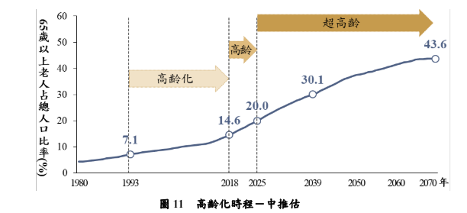
摘要：
隨著國人壽命的延長，在1993年時，我國於的老人人口占人口總比率超過7%成為高齡化社會，在2018年超過14%成為高齡社會，國家發展委員會預計明年，也就是2025年，台灣將邁向超高齡社會。為有效回應高齡社會議題，衛福部於110年修正「高齡社會白皮書」，作為政府推動高齡政策的新藍圖。新上任的總統賴清德於去年競選時，推出「長照3.0」的政見，目標是讓照顧者不離職也能喘息之餘，也鼓勵企業針對家庭有照顧需求的員工，落實彈性工作安排。

Slide 3
提案動機：
在邁向超高齡社會之際，因老年人口大量增長，其影響已開始遍佈社會各階層，長期照顧問題對於具生產力家戶成員是無法迴避的課題，說是國安層級的問題也不為過。面對超高齡社會來臨，政府必需整合臺灣資通訊科技產品優勢，與民間合作，公私相輔方能滿足並解決民眾所需。
2017年，政府大力推動長照2.0，以在地老化為核心精神，建立長照ABC社區整體照顧體系，並推動「長照四包錢」服務，包括照顧及專業服務、交通接送、輔具及居家無障礙環境改善與喘息服務，將服務對象擴大至「逐步老化但仍健康」的高齡長輩，讓高齡長輩們能夠「健康在地安老」。新任總統賴清德在競選時，提出「長照3.0」，其中，「照顧不離職、照顧有喘息」是最主要的政見。
台灣的智慧科技成熟，智慧長照科技也投入多年，也發展出許多前瞻優質的科技決解方案，然而真正導入「場域落地」且「持續運用」的實務方案仍有極大落差。實際導入長照產業，存在亟待解決的產業商模與供應鏈缺口問題，進而造成無法有效創造智慧長照產業產值。
本研究期待能夠透過研究社區式長照機構，歸納長照場域需求與痛點，分析地區的供需，可以看出各地區（都市與鄉村）的需求跟供給差異，以利政府及民間投資到需求較強的區域，提高整體國家的資源效益。

Slide 4
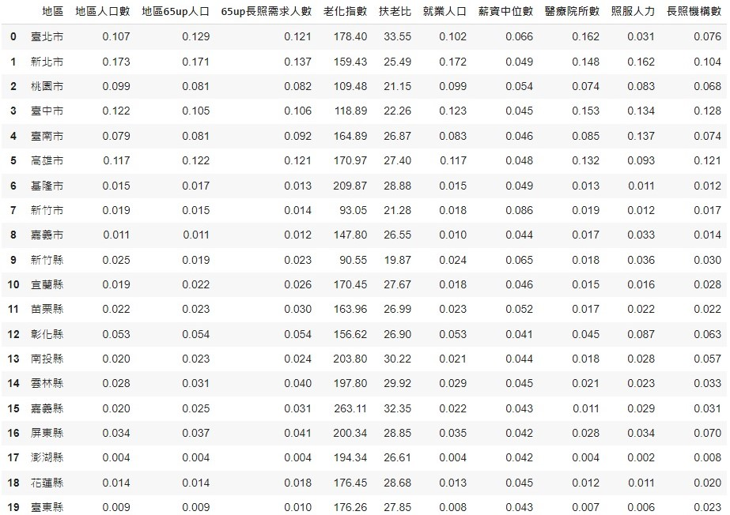
數據統計

Slide 5
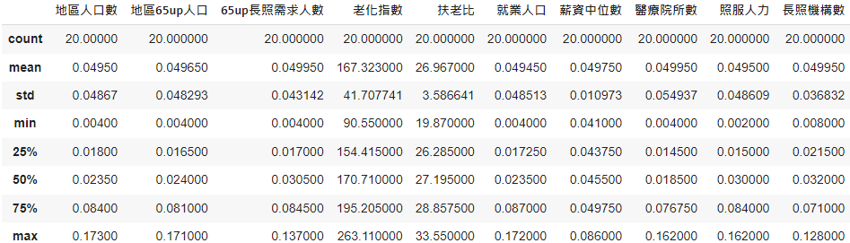
資料分布狀況

Slide 6
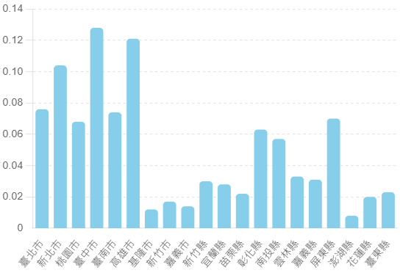
各地區長照機構數的柱狀圖
這個圖表直觀地顯示了每個地區長照機構數的差異。通過這個圖表，可以清楚地看到哪些地區的長照機構數較多，哪些地區較少。

Slide 7
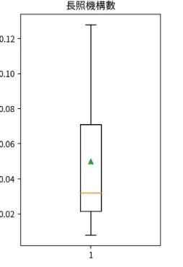
箱形圖
離群值:從箱形圖中可以看出，數據範圍（0.0020到0.1280）之間並沒有特別顯著的離群值。
數據分散:標準差為0.04869，顯示數據有一定的分散性。這反映了不同地區之間在長照機構數上的顯著差異。
盒子的上邊界和下邊界分別是Q1（0.0210）和Q3（0.0740），表明中間50%的數據集中在這個區間內。
下面是落在該區間內的地區：
桃園市: 0.068、台南市: 0.074、新竹縣: 0.030、苗栗縣: 0.022、彰化縣: 0.063、南投縣: 0.057、雲林縣: 0.033、嘉義縣: 0.031、屏東縣: 0.070
這些地區的長照機構數百分比位於第一四分位數和第三四分位數之間，反映了這些地區在長照服務分佈上的中等水平，相對平衡。其他地區的長照機構數則是較低（如基隆市、新竹市、嘉義市等），或是較高（如新北市、台中市、高雄市等），了解數據的右偏態可以幫助政策制定者或管理者識別是否有少數地區擁有過多的長照機構，而其他地區則可能面臨供不應求的情況。

Slide 8
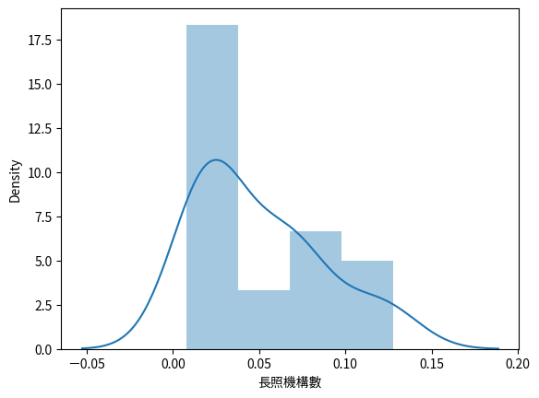
長照機構數的分布圖
數據右偏：數據分佈的右側有一個較長的尾部，表示有一些地區的長照機構數相對較高，但這些地區的數量較少。
雙峰特徵：曲線在0附近有一個主要的高峰，之後在0.05左右有一個次要的高峰，表示這些區間內存在兩個較為顯著的數據集中區域。
這張圖呈現長照機構數在不同地區的分佈情況。從圖中可以看出，長照機構數在多數地區較低，僅少數地區數量較高，呈現右偏分佈的特徵。

Slide 9
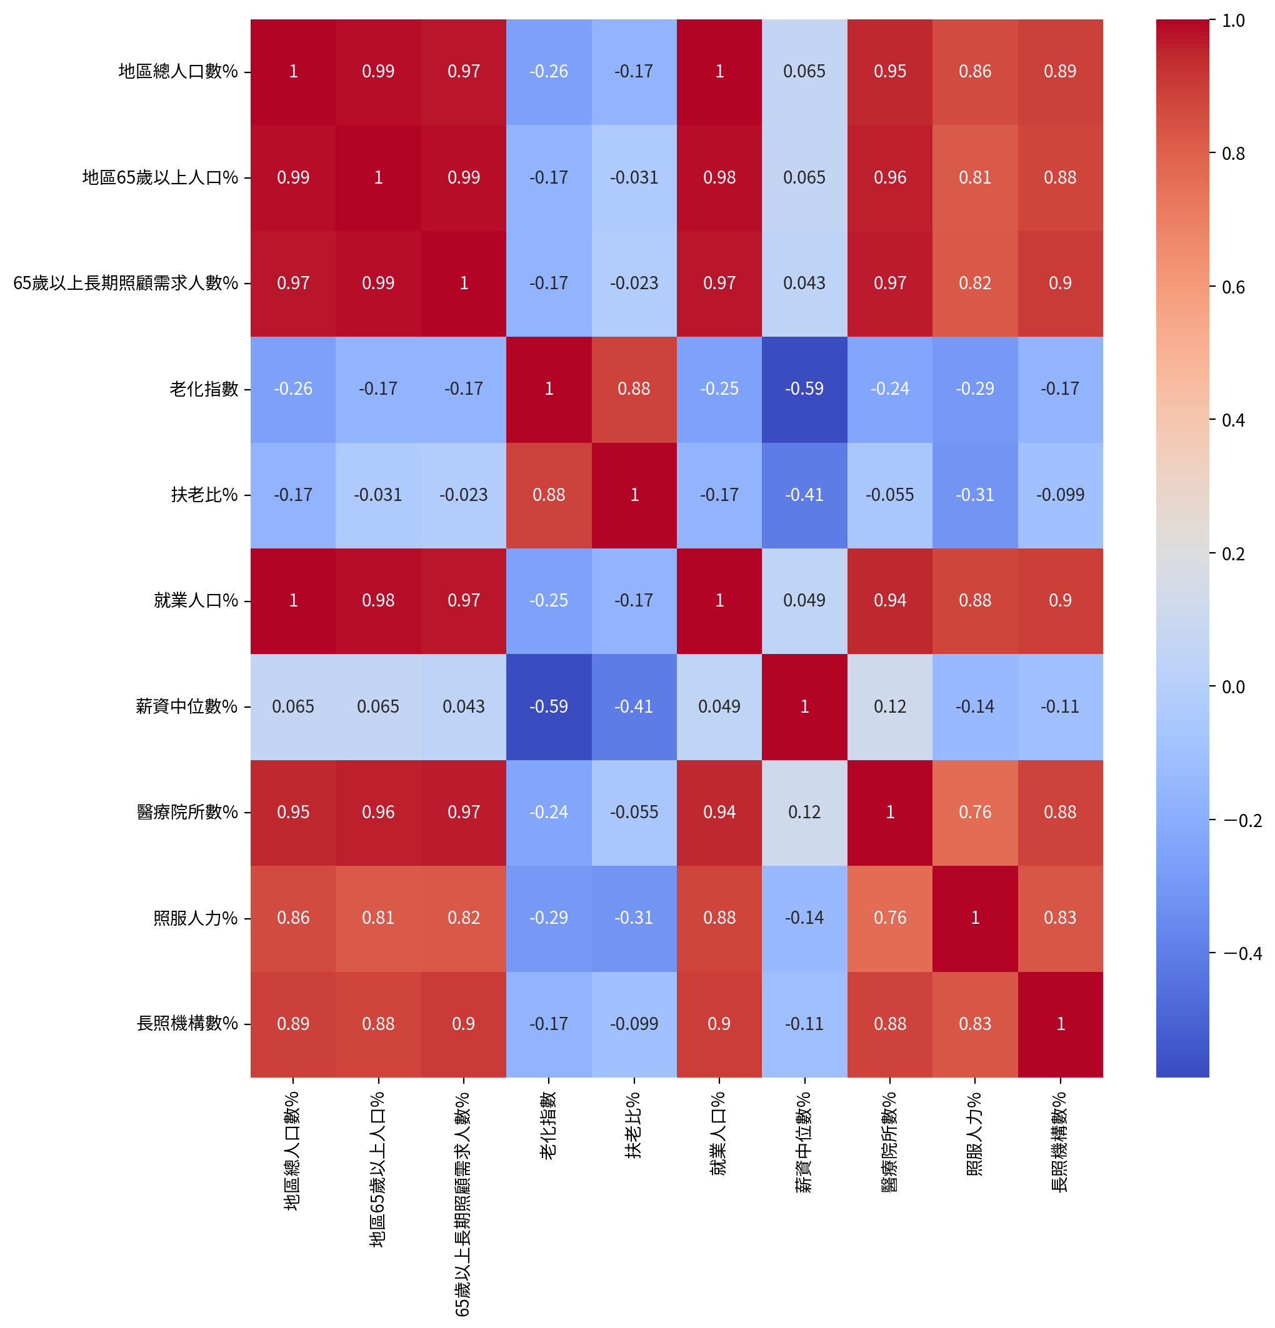
熱力圖
地區總人口數：相關係數：0.89，地區總人口數高度正相關，顯示人口越多的地區，長照機構數也越多。
地區65歲以上人口%：相關係數：0.88，65歲以上人口百分比高度正相關，說明老年人口比例較高的地區，長照機構數量較多。
65歲以上長期照顧需求人口數%：相關係數：0.9，65歲以上長期照顧需求人口數有非常高度的正相關，表示需要長期照顧的老年人口越多，長照機構數量越多。
老化指數：相關係數：-0.17，老化指數有輕微的負相關，表示老化指數較高的地區，長照機構數量可能較少，但這個相關性不強。
扶老比%：相關係數：-0.099，扶老比相關性非常低，表示扶老比對長照機構數量的影響不大。
就業人口%：相關係數：0.9，就業人口比例數有高度正相關，可能是因為經濟活躍的地區，能支持更多的長照機構。
薪資中位數%：相關係數：-0.11，薪資中位數有輕微的負相關，表示收入較高的地區，長照機構數可能稍少，但這個相關性也不強。
醫療院所數%：相關係數：0.88，醫療院所數與長照機構數有高度正相關，這可能是因為醫療資源豐富的地區，同時也提供了更多的長照設施。
照服人力%：相關係數：0.83，照服人力有高度正相關，顯示擁有更多照護人力的地區，長照機構數量也較多。
總結來說，地區總人口、65歲以上人口、65歲以上長期照顧需求人口、就業人口、醫療院所數和照服人力對長照機構數有顯著的正相關影響，而老化指數、扶老比和薪資中位數的影響則較弱。

Slide 10
在全球老齡化加劇的背景下，長照機構的數量和質量成為各國政府和民間投資機構關注的重要問題。本報告旨在通過分析一份顯示多種變數之間相關性，從政府和民間投資機構的角度分別評估影響長照機構數量的因素。本報告使用的數據來自地區總人口、65歲以上人口、長期照顧需求人口、老化指數、扶老比、就業人口、薪資中位數、醫療院所數和照服人力等。通過相關性分析，我們可以識別出哪些變數對長照機構數量有顯著影響。

Slide 11
從政府角度的分析與評估
政府在長照機構的建設和運營中扮演著重要角色，主要責任包括政策制定、資金支持、監管和質量保證等。政府需要確保長照機構的數量和質量能夠滿足不斷增長的老年人口需求，同時保障這些機構的可持續運營。
熱力圖中的關鍵發現
地區總人口數 和 地區65歲以上人口 與長照機構數的高度正相關表明，政府需要特別關注人口較多且老年人口比例較高的地區，這些地區對長照機構的需求更為迫切。
65歲以上長期照顧需求人口數 的高度正相關顯示，需要長期照顧的老年人口越多，對長照機構的需求也越高。政府應該制定針對這部分人群的專門政策和資金支持計劃。
就業人口 和 醫療院所數 的高度正相關表明，經濟活躍且醫療資源豐富的地區，長照機構的發展潛力較大。政府可以通過創造就業機會和增加醫療資源來促進長照機構的發展。
老化指數 和 扶老比 與長照機構數的負相關提示，老化嚴重的地區和扶老比高的地區可能面臨長照機構數量不足的挑戰。政府需要加大這些地區的支持力度。
政策建議
人口政策：針對人口密集且老年人口比例高的地區，加大長照機構的建設和運營支持，確保老年人口能夠獲得足夠的長期照顧服務。
經濟支持：增加對長期照顧需求人口的資金投入，提供專門的補助和資助計劃，確保這部分人群能夠獲得質量可靠的長期照顧。
醫療資源：提升醫療資源的分配和質量，尤其是在長照需求高的地區，通過建設綜合醫療和照護設施，提高老年人口的生活質量。
社會保障：完善老年人口的社會保障體系，特別是對於老化嚴重和扶老比高的地區，加強政策支持和資金投入，確保這些地區的長照機構能夠穩定運營。

Slide 12
民間投資機構角度的分析與評估
民間投資機構在長照產業中的投資主要目的是尋求穩定且可持續的投資回報。隨著全球老齡化趨勢加劇，長照產業的市場需求日益增大，成為吸引投資的重要領域。
熱力圖中的關鍵發現
地區總人口數 和 地區65歲以上人口 的高度正相關顯示，投資機構應該優先考慮在人口密集且老年人口比例高的地區進行投資，這些地區的長照需求更為旺盛，市場潛力巨大。
65歲以上長期照顧需求人口數的高度正相關意味著，需要長期照顧的老年人口越多，投資長照機構的回報率可能越高。投資機構可以針對這些地區進行市場調查和需求分析，制定投資計劃。
就業人口%和 醫療院所數 的高度正相關提示，經濟活躍且醫療資源豐富的地區具有更好的投資環境。投資機構應該考慮這些地區的經濟活力和醫療資源配置，選擇合適的投資項目。
薪資中位數的輕微負相關顯示，薪資較高的地區，長照機構數量可能相對較少，但這並不意味著這些地區不適合投資。高收入地區可能對高端長照服務有較高需求，投資機構可以考慮提供高質量、高收費的長照服務。
投資建議
市場調研：深入調查人口密集且老年人口比例高的地區，了解當地長照需求和市場潛力，制定針對性的投資策略。
合作機會：與當地政府和醫療機構合作，獲取政策支持和資源共享，降低投資風險，提升投資回報。
多元化服務：針對不同經濟水平的地區，提供多元化的長照服務，包括基礎長照服務和高端長照服務，滿足不同層次的市場需求。
風險管理：制定風險管理計劃，針對人口結構變化、經濟波動和政策變動等風險因素，採取相應的應對措施，確保投資的穩定性和可持續性。

